Slide 1

Pētījums par vardarbības izplatību darba vidē
Pētījums veikts ESF+ projekta 4.3.4.3/1/24/I/001 “Izvērtējumi pierādījumos balstītas sociālās politikas pilnveidei” ietvaros

Slide 2
Pētījuma mērķis:
Normatīvo aktu un vardarbības izplatība darba vidē (t.sk. reprezentatīvas aptaujas)
Darba devēju prakse vardarbības jautājumu prevencijai un risināšanai
Institūciju un organizāciju loma atbalsta nodrošināšanā
Konvencijas Nr. 190 ratifikācijas nepieciešamība; secinājumi un ieteikumi
Apzināt vardarbības izplatību darba vidē Latvijā, analizējot tās cēloņus un sekas, kā arī šobrīd īstenotos pasākumus saistībā ar vardarbības prevenciju vai mazināšanu.
Balstoties uz veikto analīzi, izvērtēt Konvencijas ratifikācijas nepieciešamību, sniedzot tās pamatojumu.

Slide 3
Izmantotās datu ieguves metodes:
Dokumentu analīze
Nodarbināto aptauja
Darba devēju aptauja
9 intervijas ar vardarbībā cietušajiem
Statistikas datu analīze
Fokusgrupa ar institūciju un organizāciju pārstāvjiem
44 intervijas ar darba devējiem
5 darba devēju gadījumu izpēte
20 intervijas ar institūciju un organizāciju pārstāvjiem

Slide 4
Normatīvais regulējums
Normatīvais regulējums un politikas plānošanas dokumenti kopumā paredz tiesības uz drošu un veselībai nekaitīgu darba vidi.
1
Normatīvais regulējums paredz aizsardzības mehānismus un administratīvu atbildību par darba tiesību pārkāpumiem.
2
Darba devējiem un nodarbinātajiem ne vienmēr ir skaidra normatīvā regulējuma interpretācija.
3
Psiholoģiskās vardarbības konstatēšana ir atkarīga no konkrētās lietas apstākļu izvērtējuma un tiesas interpretācijas.
4

Slide 5
Vardarbības izplatība nodarbināto skatījumā (1)
20,7 % nodarbinātie savā darba dzīvē ir piedzīvojuši pret sevi vērstu vardarbību.
Visizplatītākā vardarbības forma ir psiholoģiskā vardarbība un ekonomiskā vardarbība. Tās bieži atkārtojas.
Sievietes (14,8 %) biežāk ir norāda uz piedzīvotu vardarbību, salīdzinot ar vīriešiem (9,0 %).

Slide 6
Vardarbības izplatība nodarbināto skatījumā (2)
Visbiežāk vardarbīgi izturas vadītāji. Gandrīz tikpat bieži – kolēģi.
Ir situācijas, kad par vardarbības upuri kļūst vadītājs.
Vardarbība ilgtermiņā negatīvi ietekmē nodarbināto motivāciju, veselību un darba kvalitāti, veicina nodarbināto mainību.
Formālo atbalsta mehānismu (institūciju) iesaiste vardarbības gadījumos ir zema.
  Lielākā daļa paļaujas uz sarunām ar ģimeni, draugiem vai kolēģiem.
Būtiskākie faktori institūciju neiesaistei: zema uzticēšanās, bailes no negatīvām sekām, uzskats, ka ziņošana nemainīs situāciju, izaicinājums pierādīt vardarbības faktu.

Slide 7
Vardarbības izplatība darba devēju skatījumā (3)
Fiziska vardarbība, draudi, seksuāla piespiešana un citi acīmredzami pārkāpumi biežāk tiek uzskatīti par vardarbību gan darba devēju, gan nodarbināto skatījumā. Savukārt psiholoģiskā vardarbība – biežāk “atkarībā no konteksta”.
66,4 % darba devēju atzīst, ka viņiem nav izstrādāta kārtība gadījumiem, kad darba vidē tiek konstatēta vardarbība,
  15,2 % tā ir izstrādāta “daļēji” vai ir izstrādes procesā,
  10,1 % šāda kārtība ir.
Iespējamais skaidrojams – izlasē dominē mikrouzņēmumi un mazie uzņēmumi.
Tikai 2,5 % darba devēju norāda, ka uzņēmumā ir fiksēti vardarbības gadījumi.
Gadījumi pārsvarā saistīti ar psiholoģisko vardarbību, visbiežāk tiek pieminēta apvainošana un apsaukāšana.
Veselības, sociālā aprūpē, tiesībsargājošo iestāžu darbā, pakalpojumu jomā raksturīga vardarbība no klientiem.
Trūkst vienotas izpratnes par vardarbību un ir grūti to atpazīt, īpaši attiecībā uz psiholoģiskās vardarbības formām.

Slide 8
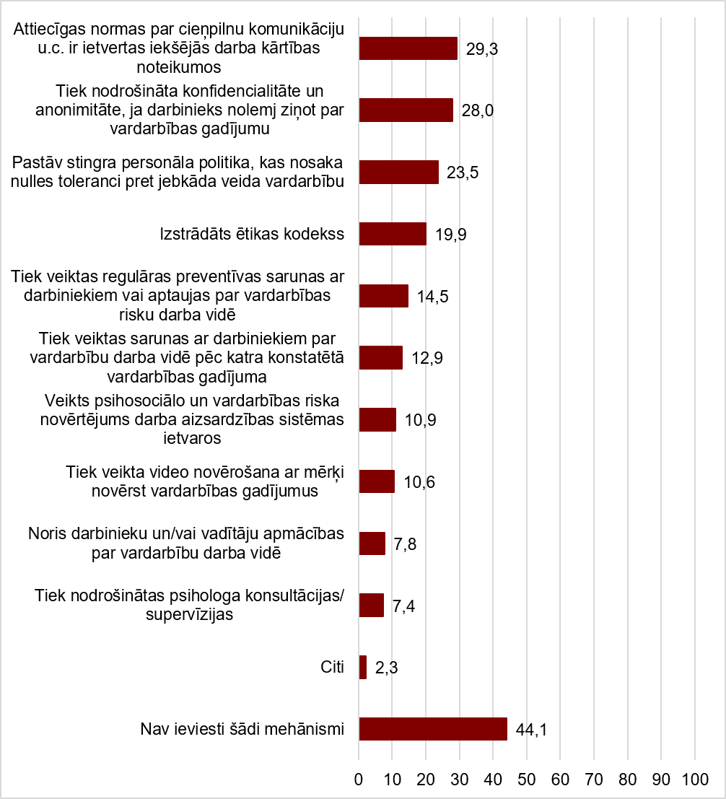
Darba devēju kārtība vardarbības jautājumu prevencijai un risināšanai (1)
14,9 % darba devēji uzskata, ka vardarbību darba vidē ir iespējams novērst ar preventīviem pasākumiem.
Izplatītākie pasākumi:
  Normu par cieņpilnu komunikāciju iekļaušana iekšējās darba kārtības noteikumos – 29,3 %.
  Konfidencialitātes un anonimitātes nodrošināšana ziņotājiem – 28,0 %.
  “Stingras personāla politikas” esamība ar nulles toleranci pret vardarbību – 23,5 %.

Slide 9
Darba devēju kārtība vardarbības jautājumu prevencijai un risināšanai (2)
71,9 % norāda: nav nepieciešami preventīvi specifiski pasākumi. Iemesli:
  mazs vai ģimenes tipa kolektīvs;
  problēmas risina sarunās;
  vardarbības gadījumu neesamība un zems risks;
  esošie pasākumi tiek uzskatīti par pietiekamiem;
  atbildība tiek saskatīta individuālā līmenī (vadītāja iesaiste) vai valsts normatīvajā regulējumā.
Neliela daļa darba devēju atzīst, ka nākotnē var būt vajadzīgi papildu pasākumi – saistībā ar kolektīva izaugsmi, sociālās vides dinamiku, risku novēršanu, nodarbināto prasmju trūkumu un uzskatu, ka vardarbība nedrīkst kļūt par normu.

Slide 10
Vardarbības novēršana un gadījumu risināšana: darba devēju interviju rezultāti (1)
Dokumentācija:
Detalizēti iekšējie noteikumi, kas regulāri pilnveidoti, kā arī mācības par drošu, iekļaujošu darba vidi.
Rīcība sākas tikai pēc konkrēta gadījuma.
Ieviestas formālās prasības – dokumenti un procesi; kamēr nav gadījumu, nav arī risinājumu.
Darba vide:
Pozitīva darba vide un nodarbināto labbūtība.
Iekļaujošas, veselīgas vides veidošana kā būtiskākā pieeja.
Fiziskās un emocionālās vides uzlabošana (atpūtas telpas, uzticības tālrunis, drošības pogas).
Nodarbināto padomes, mentoru un vēstnieku tīkli.

Slide 11
Vardarbības novēršana un gadījumu risināšana: darba devēju interviju rezultāti (2)
Strukturēta konfliktu risināšanas pieeja:
Augstas ētikas normas un nulles tolerance vardarbībai.
Skaidri definēta vēlamā un nepieļaujamā rīcību.
Konfidencialitātes un anonimitātes nodrošināšana gadījumu izskatīšanā.
Nodarbināto attīstība:
Nodarbinātie aktīvi iesaistīti kopradē.
Prasmju pilnveide.
Praktiskas nodarbības.
Regulāra atgriezeniskā saite.
Atbalsta resursi: psihologa konsultācijas, koučings, mediācija, supervīzija u.c.

Slide 12
Darba devēju labās prakses (1)
Ētikas normas:
Situācijas izpēte.
Rakstisku lēmumu dokumentēšana e-pasta kopsavilkuma formā
Notikumu gaitas fiksēšana un pierādījums.
Konkrēti termiņi un turpmākie soļi.
Psiholoģisko risku identificēšana un novērtēšana:
Katram amatam individuāli.
Konkrēti riska faktori un riska pakāpe.
Vardarbības riski no kolēģiem, klientiem, sadarbības partneriem un citām trešajām personām.
Preventīvie pasākumi psiholoģisko risku mazināšanai.

Slide 13
Darba devēju labās prakses (2)
Kontrolpunkti domstarpību gadījumā:
Vadītājs un nodarbinātais.
Strukturēts un objektīvs process ar skaidri definētiem soļiem.
1:1 sarunas un kopsavilkumi e-pastā.
Mediācija, personāla daļas pārstāvis, konkrēti uzdevumi un termiņi.
Labbūtības monitorings:
Nodarbinātie, t.sk. arī “ārštata” darbinieki.
“Exit” (darba noslēguma) intervijas.
Dažādas aptaujas (īsas, padziļinātas).
Problēmu identificēšana pirms to eskalācijas.

Slide 14
Darba devēju labās prakses (3)
Trīskārša jeb triangulācijas pieeja:
Nepaļauties tikai uz vienu instrumentu.
Aptaujas, intervijas un 360 grādu vērtējums.
Dažāda satura un izmantoto metožu kombinācijas.
Pilnīgāks un objektīvāks priekšstats par darba vidi.
Ātra un konkrēta reakcija uz vardarbības gadījumiem:
Starp ziņošanu un atbalsta rīcību ne vairāk kā 24–72 stundas.
Stiprina uzticēšanos sistēmai.
Veicina nodarbināto gatavību ziņot.
Apliecina operatīvas reakcijas nozīmi.

Slide 15
Darba devēju labās prakses (4)
Skaidri rīcības algoritmi augsta riska situācijām:
Atsevišķa instrukcija ar konkrētiem soļiem kā rīkoties.
“Pelēkais saraksts” ar potenciāli agresīviem klientiem.
Rīcība pēc incidenta un atbalsta saņemšanas iespējas.
Ļauj savlaicīgi sagatavoties iespējamajai situācijai.
Komplekss atbalsts cietušajiem:
Psihologa konsultācija, rehabilitācijas pakalpojumi.
Juridiska palīdzība.
Morāls atbalsts no vadības.
Pēc incidenta mazina traumu.

Slide 16
Darba devēju labās prakses (5)
Iekšējās kārtības noteikumi klientiem un apmeklētājiem:
Vispārpieņemto uzvedības normu ievērošana.
Kategorisks aizliegums agresīvai rīcībai un rupjiem vārdiem.
Konkrētas sekas par pārkāpumiem.
Var tikt izbeigta pakalpojuma sniegšana.
Vadības loma organizācijas kultūras maiņā:
Personīgais piemērs un skaidra nulles tolerance.
Iepriekš neatrisināto jautājumu risināšana.
Dokumentu pilnveidošana un vienkāršošana.
Mērķētas nodarbināto un vadītāju apmācības.

Slide 17
Institūciju un organizāciju loma atbalsta nodrošināšanā no vardarbības darba vidē cietušajiem
Iesaistīts plašs institūciju loks (valsts un pašvaldību iestādes, organizācijas).
Valsts institūciju pienākumi: vardarbības prevencija, sabiedrības informēšana, situācijas uzraudzība un gadījumu izmeklēšana.
Psihosociālu un praktisku atbalstu pamatā sniedz NVO.
  Atbalstu var sniegt arī sociālie dienesti, taču nodarbinātie šo iespēju izmanto reti.
Institūciju atbildība un rīcības soļi nodarbinātajiem nav pietiekami skaidri, publiskajā telpā trūkst viegli uztveramas informācijas.

Slide 18
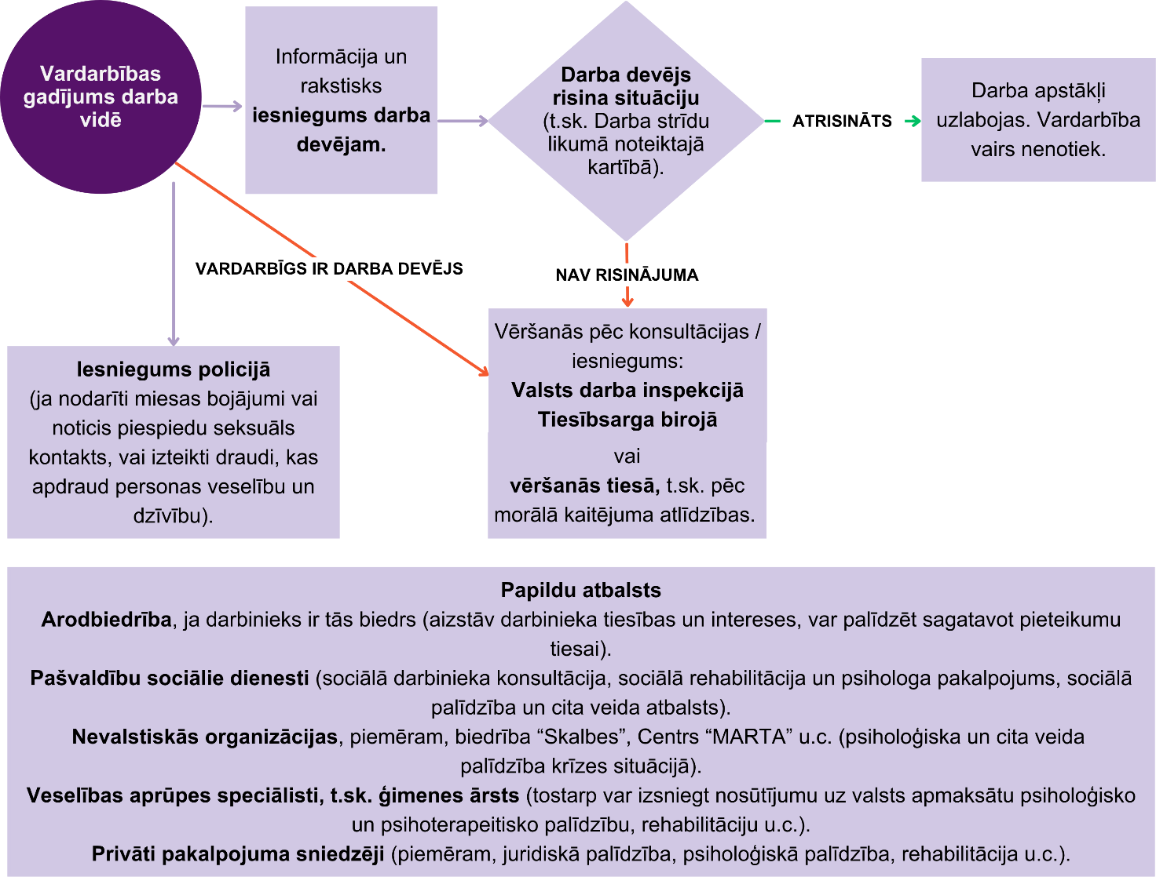
Rīcības soļi un iesaistītās puses vardarbības darba vidē gadījumā

Slide 19
Konvencijas Nr. 190 ratifikācija un tās ieguvumi
Citu valstu pieredze rāda, ka vardarbības jautājumus ir iespējams sekmīgi risināt gan ratificējot Konvenciju Nr. 190, gan arī bez tās – pilnveidojot nacionālo regulējumu, stiprinot iesaistīto pušu kapacitāti, pilnveidojot metodisko atbalstu, stiprinot atbalstu no vardarbības cietušām personām.
Konvenciju Nr. 190 ir ieteicams ratificēt, jo:
Tas ir starptautisku saistību un politiskās apņemšanās apliecinājums.
Tiek aktualizēta vardarbības problēma.
Tiek pievērsta uzmanība ar dzimumu saistītas vardarbības novēršanai.
Tiek stiprināta nodarbināto aizsardzība.
Tiek stiprināta preventīva pieeja.
Tiek attīstīta atbalsta sistēma.

Slide 20
Izaicinājumi Konvencijas Nr. 190 ratifikācijas gadījumā
Spēkā esošā normatīvā regulējuma pilnveidošana.
Konvencijas ieviešanas praktisko priekšnosacījumu nodrošināšana.
Papildu izmaksas un resursu nepieciešamība valsts pārvaldē.
Papildu izmaksas un resursu nepieciešamība darba devējiem.
Sociālā dialoga nodrošināšana jautājumos, kuros viedokļi atšķiras.

Slide 21
Priekšlikumi normatīvajam regulējumam (1)
Politikas plānošana: Iekļaut vardarbības un uzmākšanās novēršanu darba vidē kā atsevišķu virzienu politikas plānošanas dokumentos.
Normatīvā regulējuma pilnveide:
  Darba aizsardzības likumā definēt vardarbību un tās formas.
  Darba aizsardzības likumā ietvert plašāku nodarbināto tvērumu: aizsardzību attiecināt arī uz darba pretendentiem, praktikantiem, mācekļiem, brīvprātīgajiem, bijušajiem darbiniekiem un darba devēja pilnvarotajām personām.
  Darba aizsardzības likumā aizsardzību attiecināt uz plašāku darba vidi: komandējumiem, mācībām, darba pasākumiem, digitālo vidi, darba devēja nodrošinātu dzīvesvietu un ceļu uz darbu un no darba.

Slide 22
Priekšlikumi normatīvajam regulējumam (2)
  MK noteikumos Nr. 660 precizēt jau ietvertās psiholoģisko un emocionālo darba vides risku novērtēšanas prasības. Sadaļā “vardarbība” iekļaut psiholoģisko un ekonomisko vardarbību kā atsevišķus darba vides riska faktorus, kā arī paredzēt digitālajā vidē īstenotās vardarbības risku novērtēšanu.
  Darba aizsardzības likumā noteikt darba devēja pienākumus vardarbības novēršanā, ziņojumu un sūdzību izskatīšanā, kā arī gadījumu izvērtēšanā un izmeklēšanā.
  Papildināt Darba aizsardzības likumu, paredzot darba devēja pienākumu, konstatējot vardarbības ģimenē faktu un tās ietekmi uz nodarbinātās personas darba drošību vai darba izpildi, ar personas piekrišanu informēt kompetentās institūcijas.

Slide 23
Priekšlikumi normatīvajam regulējumam (3)
  Izvērtēt nepieciešamību pilnveidot Trauksmes celšanas likumu, attiecinot drošas ziņošanas iespējas un aizsardzību pēc ziņošanas arī uz vardarbības gadījumiem darba vidē.
  Precizēt Darba aizsardzības likumu, nosakot, ka aizsardzība pret vardarbību, kā arī tiesības ziņot par šādiem gadījumiem un saņemt konsultācijas un atbalstu ir arī personām, kuras faktiski veic darbu darba devēja labā, lai arī ar tām nav noslēgts rakstveida darba līgums vai darba devējs nav izpildījis normatīvajos aktos noteiktos nodarbinātības reģistrācijas pienākumus.

Slide 24
Priekšlikumi vardarbības darba vidē prevencijā un gadījumu risināšanā nacionālā mērogā (1)
  Izstrādāt vienotas starpnozaru vadlīnijas darba devējiem par vardarbības prevenciju un novēršanu darba vidē.
  Izstrādāt vadlīnijas vardarbības prevencijai un novēršanai tajās nozarēs, kurās nodarbinātie saskaras ar paaugstinātu klientu vai citu trešo personu vardarbības risku, piemēram, veselības un sociālajā aprūpē, izglītībā, tiesībaizsardzībā un citās jomās.
  Veselības aprūpes nozarē sadarbībā ar profesionālajām organizācijām būtu nepieciešams veidot vienotu rīcības kārtību pacientu agresīvas rīcības gadījumiem, ņemot vērā veselības aprūpes nepārtrauktības nodrošināšanas prasības.
  Izveidot starpinstitucionālu koordinācijas mehānismu starp valsts pārvaldes iestādēm, kas ir atbildīgas par vardarbības gadījumu fiksēšanu un risināšanu, lai nodrošinātu efektīvu sadarbību un vienotu pieeju vardarbības novēršanai un gadījumu risināšanai.

Slide 25
Priekšlikumi vardarbības darba vidē prevencijā un gadījumu risināšanā nacionālā mērogā (2)
  Izveidot un regulāri aktualizēt valsts mēroga datu apkopojumu par vardarbības izplatību darba vidē, kurā būtu iekļaujami dati no VDI, Tiesībsarga biroja, Valsts policijas un citām institūcijām.
  Centrālās statistikas pārvaldes Darbaspēka apsekojumā būtu iekļaujami jautājumi par vardarbības izpausmēm darba vidē.
  Regulāri organizēt mācības valsts un pašvaldību institūciju darbiniekiem, kuri iesaistās vardarbības gadījumu novēršanā, izvērtēšanā vai risināšanā, piemēram, VDI, Tiesībsarga biroja speciālistiem, tiesnešiem u.c.
  Izstrādāt un īstenot mācības/izglītojošus seminārus darba devējiem, vadītājiem un personāla vadības speciālistiem par vardarbības risku novērtēšanu un izpausmju atpazīšanu, psiholoģiski drošas darba vides veidošanu, gadījumu risināšanu, nodarbināto atbalstīšanu pēc vardarbības gadījumiem u.c. jautājumiem.

Slide 26
Priekšlikumi vardarbības darba vidē prevencijā un gadījumu risināšanā nacionālā mērogā (3)
  Izstrādāt publiski pieejamu digitālu pašmācības rīku par vardarbības atpazīšanu, novēršanu un rīcību vardarbības gadījumos darba vidē, nodrošinot tā pieejamību dažādām mērķgrupām.
  Izvērtēt nepieciešamību aktualizēt darba aizsardzības jomas profesionālās kvalifikācijas prasības un atbilstošo izglītības programmu saturu, tajās skaidrāk iekļaujot nepieciešamās kompetences vardarbības risku identificēšanā, novērtēšanā, novēršanā un vardarbības gadījumu pārvaldībā.
  Izglītības nozarē izvērtēt iespēju pakāpeniski pilnveidot izglītības programmu saturu visos izglītības līmeņos, iekļaujot vecumposmam atbilstošas zināšanas un prasmes par vardarbības atpazīšanu, personīgo robežu ievērošanu, cieņpilnu komunikāciju u.c. jautājumiem.

Slide 27
Priekšlikumi vardarbības darba vidē prevencijā un gadījumu risināšanā nacionālā mērogā (4)
  Regulāri īstenot sabiedrības informēšanas un izglītošanas pasākumus, iesaistot VDI, Rīgas Stradiņa universitātes Darba drošības un vides veselības institūtu, Tiesībsarga biroju, sociālos partnerus, pašvaldības un NVO, ar mērķi veicināt izpratni par vardarbības izpausmēm darba vidē, mazināt vardarbības normalizēšanu, skaidrot pieejamos atbalsta mehānismus u.c.
  Izstrādāt procesu shēmas (infografikas) par iesaistīto institūciju lomu, kompetenci un sadarbību vardarbības gadījumu risināšanā un atbalsta sniegšanā.
  Attīstīt ziņošanas un konsultatīvā atbalsta mehānismus, tostarp uzticības tālruni vai saziņas platformu (piemēram, WhatsApp), pašnovērtējuma rīkus un citu informatīvu atbalstu, kas palīdz personām atpazīt vardarbības pazīmes, izvērtēt situāciju un saņemt informāciju par turpmākās rīcības iespējām.
  Veicināt psihosociālā un juridiskā atbalsta pakalpojumu piekļūstamību personām, kuras cietušas no vardarbības darba vidē.

Slide 28
Priekšlikumi darba devējiem vardarbības darba vidē prevencijā un gadījumu risināšanā (1)
  Pilnveidot iekšējos dokumentus, ietverot skaidras vardarbības definīcijas un praksē balstītus nepieļaujamas rīcības piemērus.
  Izstrādāt nodarbinātajiem saprotamus rīcības algoritmus vardarbības situācijām.
  Ieviest neatkarīgus vardarbības gadījumu izskatīšanas mehānismus.
  Nodrošināt cietušajiem atbalsta pasākumus pēc vardarbības gadījumiem.
  Regulāri īstenot nodarbināto atgriezeniskās saites un darba vides monitoringu.
  Izstrādāt un īstenot vardarbības un uzmākšanās prevencijas plānu.

Slide 29
Priekšlikumi darba devējiem vardarbības darba vidē prevencijā un gadījumu risināšanā (2)
  Pilnveidot personāla vadības procesus, pievēršot lielāku uzmanību vadītāju kompetencēm cieņpilnas darba vides veidošanā, konfliktu vadībā un vardarbības risku novēršanā.
  Stiprināt nodarbināto prasmes cieņpilnas darba vides veidošanā un domstarpību risināšanā.
  Veicināt darba organizācijas risinājumus, kas mazina stresu un psihoemocionālos riskus.
  Nozarēs ar augstāku klientu agresijas risku nodrošināt mācības, atbalstu, un citus atbalsta pasākumus nodarbinātajiem.

Slide 30
Paldies par uzmanību!
SIA «AC Konsultācijas»
info@ack.lv

